Slide 1
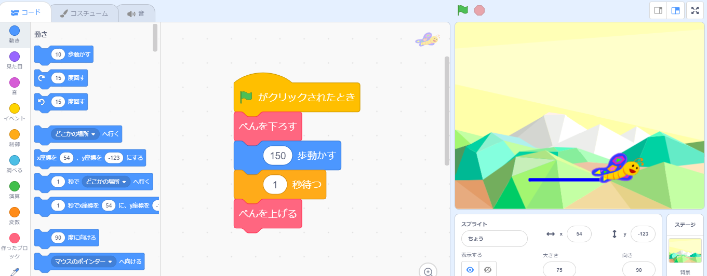
学 正多角形のどんな性質を使えば，プログラミングで正多角形を描くことができるだろうか。

Slide 2


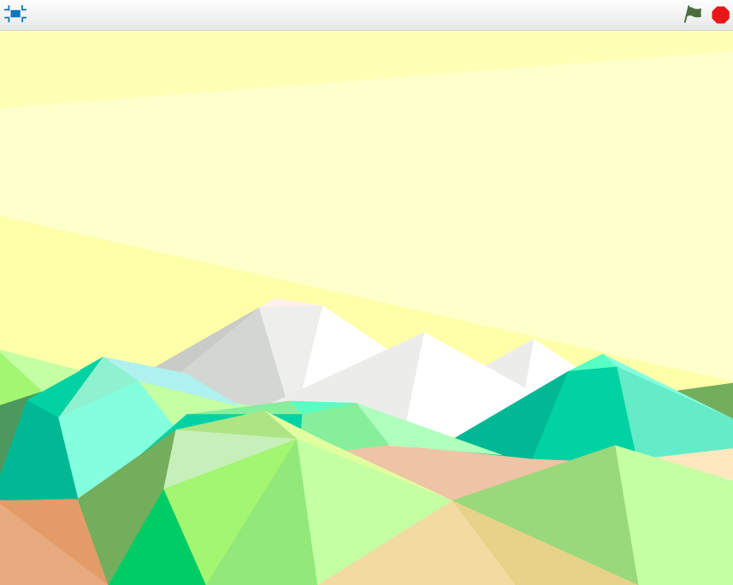
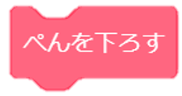
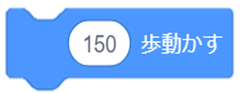



150歩分の線を引く
「1秒待つ」は
動きをゆっくり確認するため

Slide 3

正方形を作成してみよう
90°
150歩分の線を引く

Slide 4
正方形を作成してみよう
90度回転して
線をひく
内角
90°
外角
90°
スクラッチで正方形をつくってみよう

Slide 5
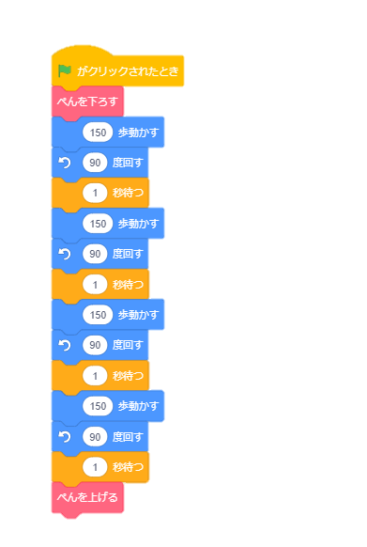
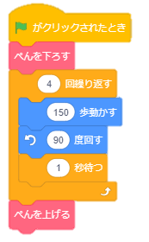
１回
２回
３回
４回
繰り返しを
利用してみよう

Slide 6
つぎに正三角形を作成してみよう
内角
60°
正方形のプログラムを変更してつくってみよう

Slide 7
ヒント・・正三角形を作成してみよう
三角形にならない・・・・
内角
60°
60°？？？

Slide 8
ヒント・・正三角形を作成してみよう
三角形にならない・・・回転を考えてみよう
内角
60°
外角
120°
プログラムを見直そう

Slide 9
色々な正多角形をつくろう(正五角形）
スクラッチで正五角形を
つくってみよう
72°
内角
108°
外角？

Slide 10
正多角形をプログラミングで描こう
辺の長さが全て等しく、角の大きさも全て等しい多角形を正多角形という
 | 正三角形 | 正方形 | 正五角形 | 正六角形 |  |  |  | 正 角形
辺の数
角の大きさ 回す角度
辺の 回し方
３
４
それぞれ色々な正多角形
を考えてみよう
60°
90°
120°
90°
※ワークシートに色々な正多角形の値を入れてみよう

Slide 11
問 頂点の数と外角の，「きまり」を見つけよう。
 | 正三角形 | 正方形 | 正五角形 | 正六角形
頂点の数 | ３ | ４ | ５ | ６
外角 （回す角度） | １２０° | ９０° | ７２°
正？角形
？
６０°
頂点の数
×
外角
３６０°

Slide 12
問 頂点の数と外角の，「きまり」を見つけよう。
 | 正三角形 | 正方形 | 正五角形 | 正六角形
頂点の数 | ３ | ４ | ５ | ６
外角 （回す角度） | １２０° | ９０° | ７２°
正●角形
●
×
×
×
×
６０°
360÷●
頂点の数
×
外角
３６０°
３６０°
３６０°
３６０°
３６０°
わ 頂点の数×外角は，いつも３６０°になる。

Slide 13
正多角形の内角は１８０°から外角を引いた値になる
内角
外角
 | 正三角形 | 正方形 | 正五角形 | 正六角形
頂点の数 | ３ | ４ | ５ | ６
外角 | １２０° | ９０° | ７２°
内角 | ６０° | ９０° | １０８° | １２０° | 180－外角
正？角形
？
６０°
360÷？

Slide 14
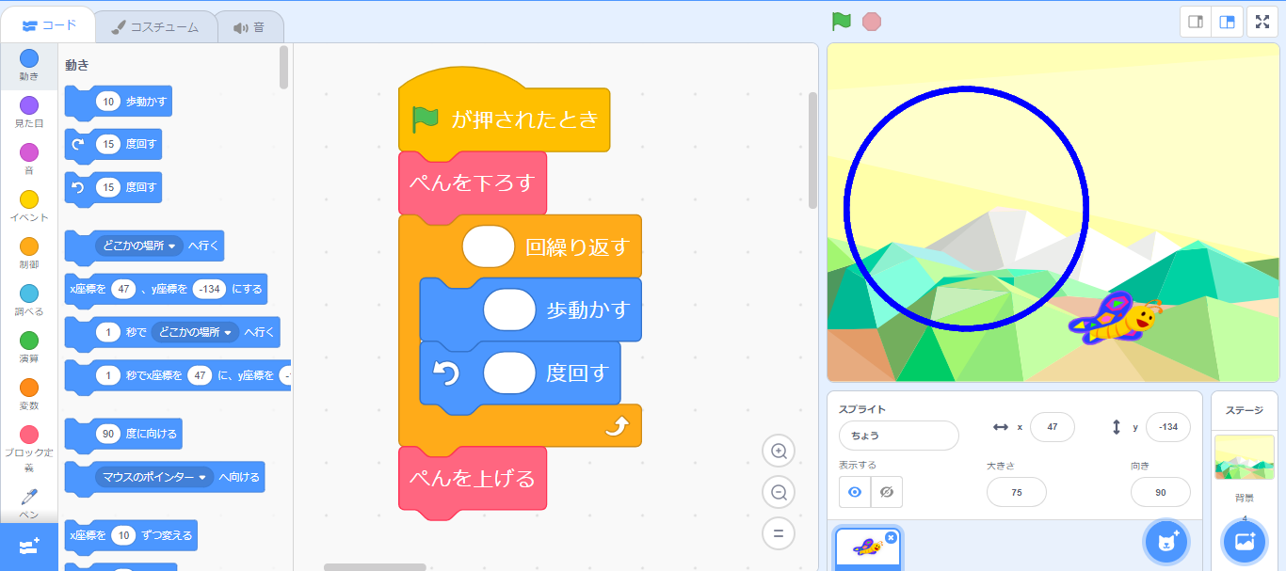
多角形の数が大きい時は○歩をの数字を小さく
しましょう
(画面をはみだします）
色々な正多角形を作ってみよう

Slide 15
ま 辺の長さ・角の大きさが全て等しい性質を使うと，
プログラミングで正多角形を描くことができる。

